Slide 1
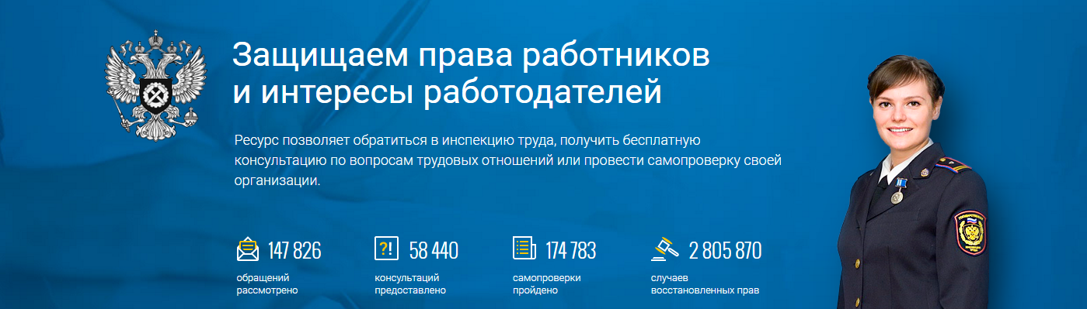
О ХОДЕ И РЕЗУЛЬТАТАХ РАЗВИТИЯ СИСТЕМЫ ЭЛЕКТРОННЫХ СЕРВИСОВ
«ОНЛАЙНИНСПЕКЦИЯ.РФ»
Выступление заместителя руководителя Роструда М.Ю. Иванкова
на заседании Общественного совета при Федеральной службе по труду и занятости
19 декабря 2016 года

Slide 2




111
Концепция повышения эффективности обеспечения
соблюдения трудового законодательства
Цель создания и развития системы «Онлайнинспекция.рф» –
сформировать необходимые условия для соблюдения
трудового законодательства и иных нормативных правовых актов,
содержащих нормы трудового права, и сокращения
количества нарушений в сфере трудовых отношений.
ЗАДАЧИ
Обеспечение доступности и понятности требований трудового законодательства, разъяснений и инструкций по исполнению данных требований
Формирование в хозяйствующих субъектах системы внутреннего контроля за соблюдением законодательства о труде
Создание постоянного и удобного для граждан канала для направления обращений в государственные инспекции труда
в целях защиты трудовых прав и законных интересов

Slide 3
111
Ключевые показатели сервисов системы «Онлайнинспекция.рф»
К СЕРВИСАМ СИСТЕМЫ «ОНЛАЙНИНСПЕКЦИЯ.РФ» ОБРАТИЛИСЬ
БОЛЕЕ 2 850 000 ПОЛЬЗОВАТЕЛЕЙ
СВЫШЕ 18 900 000 ПРОСМОТРОВ
РАЗЛИЧНЫХ СТРАНИЦ ПОРТАЛА
РАССМОТРЕНЫ
> 147 800 ОБРАЩЕНИЙ
ПРЕДОСТАВЛЕНЫ
> 58 400 ТЫС. КОНСУЛЬТАЦИЙ
ПРОВЕДЕНЫ
> 174 700 САМОПРОВЕРОК

Slide 4
111
Развитие сервиса «Электронный инспектор»
*
* по состоянию на 1 декабря 2016 года

Slide 5
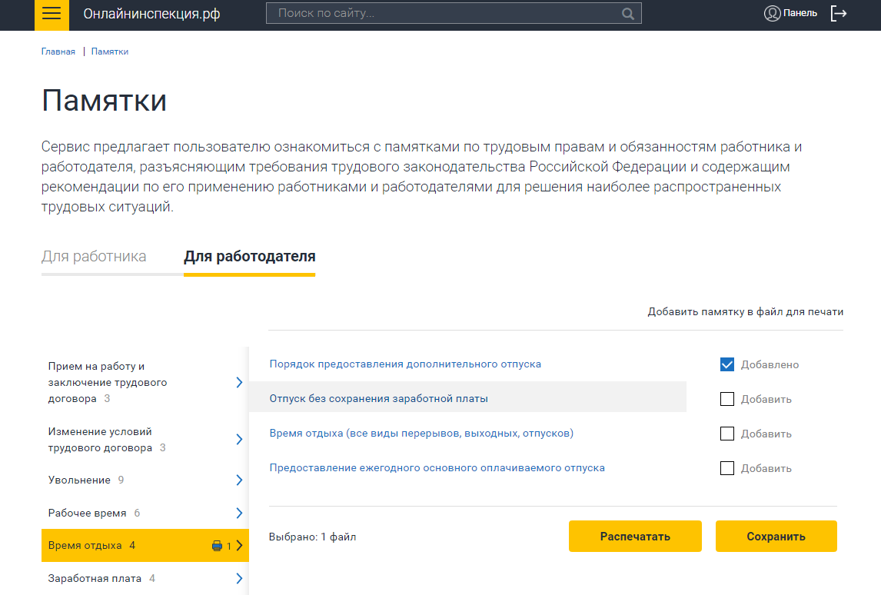
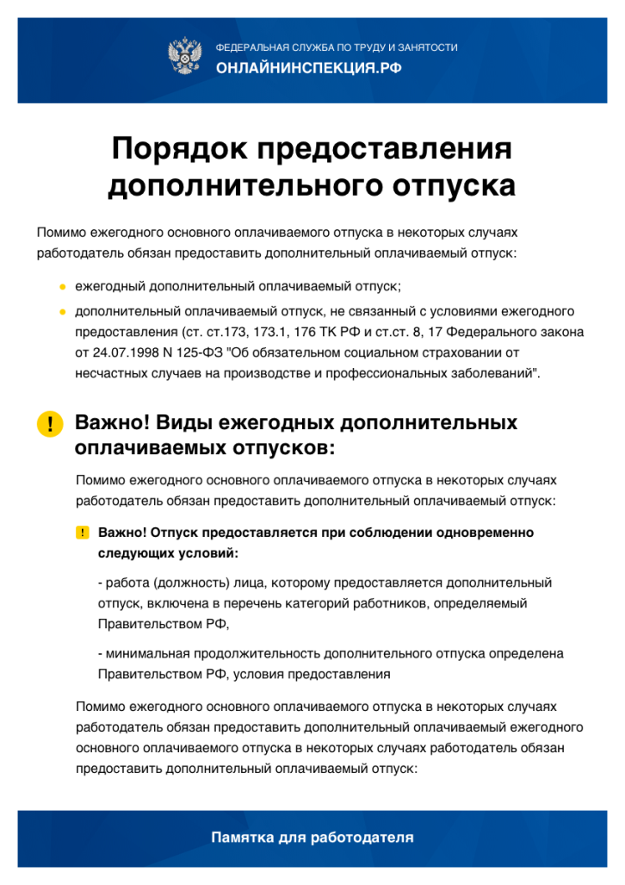
111
Сервис «Памятки для работников и работодателей»
Количество памяток в системе «Онлайнинспекция.рф»
100
150
200
2016
2017
2018

Slide 6
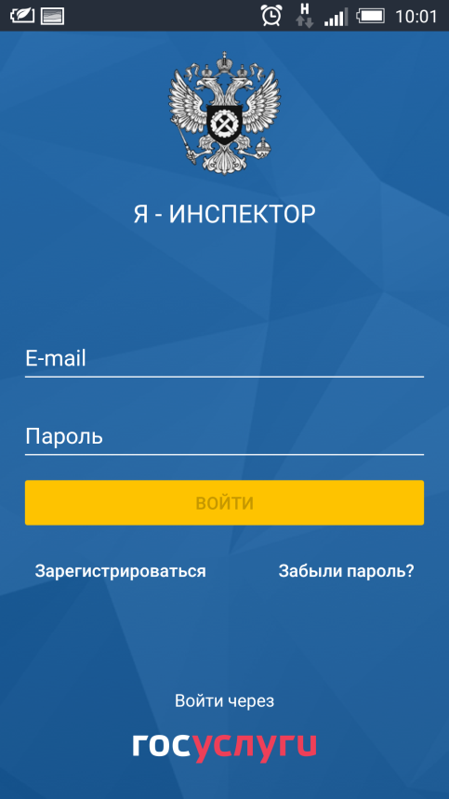
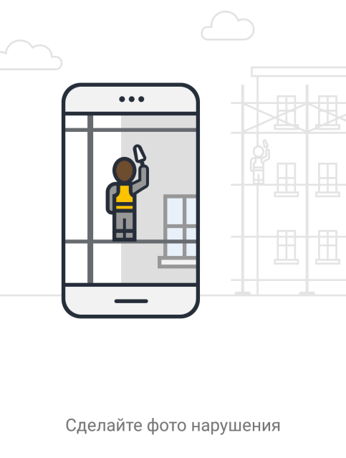
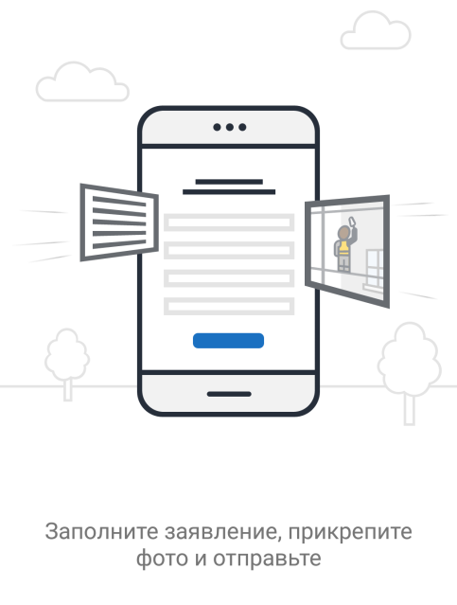
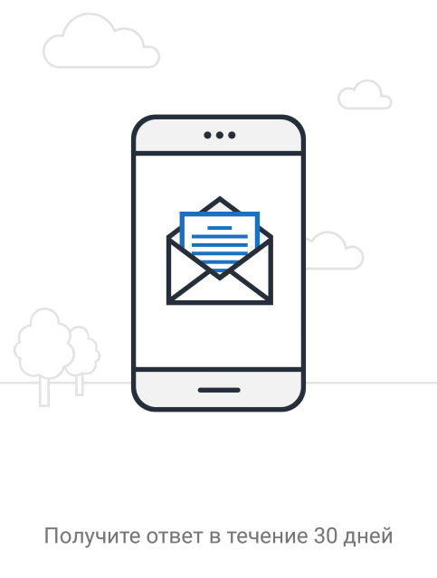

111
Мобильное приложение для Android и iOS «Я – инспектор»
111смсм
Работники без касок на строительной площадке
Строительная площадка без ограждения
Работники на стройке без страховки
Сообщить об ином нарушении на сайте «Онлайнинспекция.рф»
    Темы обращений

Slide 7
111
Сервисы системы «Онлайнинспекция.рф»
РАБОТОДАТЕЛЮ
РАБОТНИКУ
Дежурный инспектор
Сервис автоматизированных самопроверок
«Электронный инспектор»
Сообщить о проблеме
Проверь трудовой договор!
УЖЕ РАБОТАЮТ
Трудовой навигатор
Перечень требований трудового законодательства
Памятки для работников и работодателей
Библиотека трудовых ситуаций
2017
Банк типовых документов
Личные кабинеты работников и работодателей
Общественная оценка деятельности федеральной инспекций труда
2018
Дистанционное интерактивное обучение
Действующие сервисы
Сервисы в разработке

